Slide 1
Γαλιλαίος (1564-1642)

Slide 2
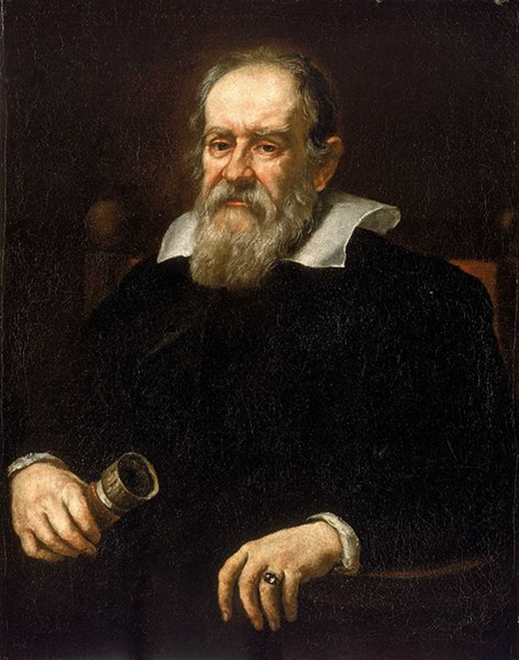
Γεννήθηκε στις 15 Φεβρουαρίου 1564 στην Πίζα.
Το 1574 η οικογένεια του μετακόμισε στη Φλωρεντία.
Την πρώτη του παιδεία την πήρε από τους μοναχούς στο μοναστήρι της Αγίας Μαρίας του Vallombrosa (30km νοτιοανατολικά της Φλωρεντίας).
Το 1581 άρχισε να σπουδάζει ιατρική στο πανεπιστήμιο της Πίζας.
Έως το 1585 είχε παρατήσει τις σπουδές του και άρχισε να μελετάει μαθηματικά.
Ανάμεσα στο 1583 και το 1589 ανακάλυψε τον Αρχιμήδη, συνάντησε τον Christopher Clavius, τον Ιησουίτη μαθηματικό και ηγετική επιστημονική μορφή του Collegio Romano στη Ρώμη.
Το 1586 έγραψε ένα μικρό βιβλίο, La Balancitta (Ο μικρός ζυγός).
Το 1589 διορίστηκε στο Πανεπιστήμιο της Πίζας ως μαθηματικός.
https://en.wikipedia.org/wiki/Galileo_Galilei#/media/File:Justus_Sustermans_-_Portrait_of_Galileo_Galilei,_1636.jpg

Slide 3
Το 1590 ολοκλήρωσε ένα βιβλίο, De Motu (Περί κίνησης), όπου ασκεί κριτική στην Αριστοτελική θεωρία της κίνησης.
Το 1592 κατέλαβε την έδρα μαθηματικών στο πανεπιστήμιο της Πάδουας.
Το 1600 η σύντροφος του, Maria Gamba, γέννησε την κόρη τους, Βιργινία. Το 1601 γεννήθηκε η άλλη του κόρη, Λίβια, και το 1606 ο γιός του, Βιντσέντσο.
Από το 1602 έως το 1604 εργάστηκε με κεκλιμένα επίπεδα και εκκρεμή. Τότε διατύπωσε τον νόμο των σωμάτων σε πτώση και έδειξε ότι τα βλήματα ακολουθούν παραβολική τροχιά. Τα αποτελέσματα αυτών των ερευνών δημοσιεύθηκαν πολύ αργότερα, το 1638.
Το 1606 δημοσίευσε το βιβλίο Η Γεωμετρικό-στρατιωτική πυξίδα, το οποίο πουλούσε μαζί με το αντίστοιχο όργανο.

Slide 4
Αύγουστος 1609: Κατασκευάζει ένα τηλεσκόπιο με μεγέθυνση 8-9 φορές.
Ο Δόγης μονιμοποιεί τον Γαλιλαίο στο Πανεπιστήμιο της Πάδουας και υπόσχεται να του υπερδιπλασιάσει τον μισθό.
Νοέμβριος 1609: Κατασκευάζει ένα τηλεσκόπιο με μεγέθυνση 20 φορές
Οι πρώτες ανακαλύψεις που έκανε με το τηλεσκόπιο (1609-1610): τα πολυάριθμα αστέρια του Γαλαξία, τα όρη της σελήνης, οι τέσσερις δορυφόροι του Δία (που αποκάλεσε «τα αστέρια των Μεδίκων»).
19 Μαρτίου 1610: κυκλοφορία του Αγγελιοφόρου των Άστρων σε 550 αντίτυπα
Μετά τη δημοσίευση του βιβλίου παρατηρεί τις φάσεις της Αφροδίτης, τα «τρία αστέρια» του Κρόνου, και τις ηλιακές κηλίδες.
1611: Αποδοχή των ανακαλύψεων του Γαλιλαίου από τους αστρονόμους του Collegio Romano

Slide 5
Τα κύρια έργα του Γαλιλαίου
De Motu (Περί κίνησης) (1590)
Ο Αγγελιοφόρος των Άστρων (1610)
Επιστολές περί των Ηλιακών Κηλίδων (1613)
Ο Δοκιμαστής (1623)
Διάλογοι περί των Δύο Κύριων Συστημάτων του Κόσμου (1632)
Δύο Νέες Επιστήμες (1638)

Slide 6
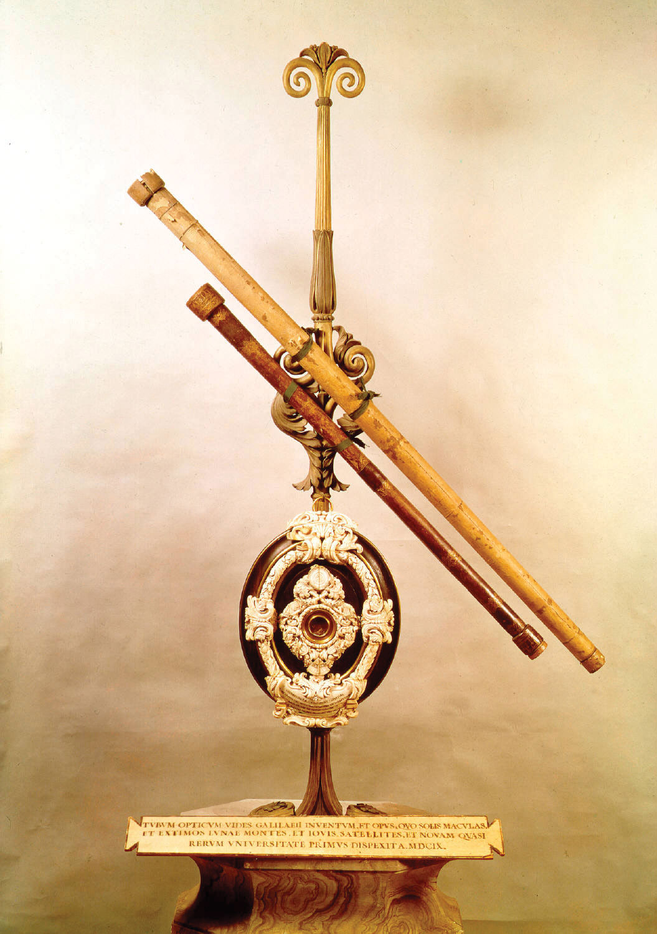
Το τηλεσκόπιο
https://www.britannica.com/biography/Galileo-Galilei/Telescopic-discoveries

Slide 7
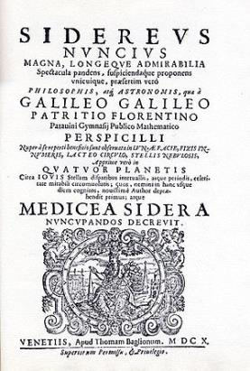
Ο αγγελιοφόρος των άστρων (1610)
Περιείχε τις πρώτες παρατηρήσεις του ουρανού με το τηλεσκόπιο.
Παρείχε ισχυρές ενδείξεις υπέρ του Κοπερνίκειου συστήματος.

Slide 8
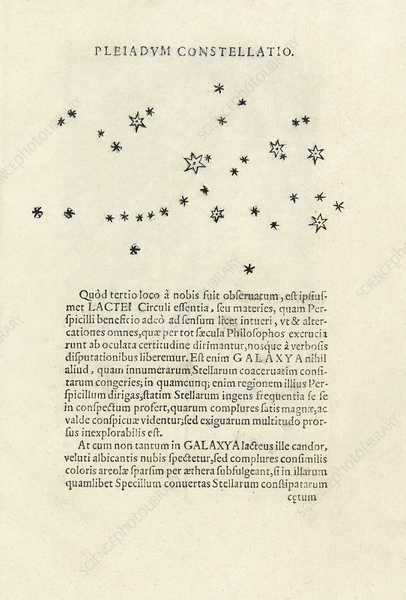
Τα πολυάριθμα άστρα του Γαλαξία
Με το τηλεσκόπιο γίνονται ορατά πολλά άστρα που δεν φαίνονται με γυμνό μάτι.
https://www.sciencephoto.com/media/1025014/view

Slide 9
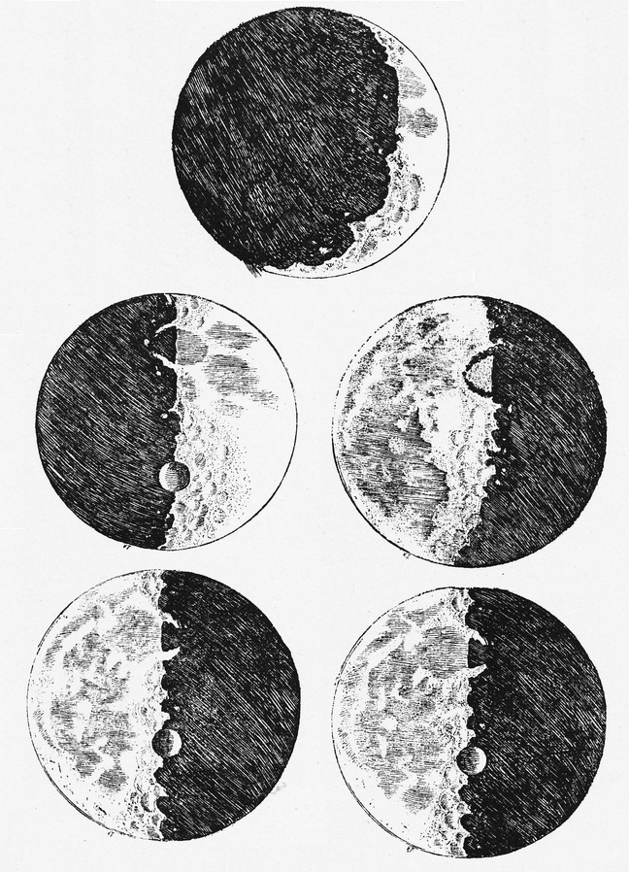
Η επιφάνεια της σελήνης
Η σελήνη είναι το πρώτο ουράνιο σώμα που εξετάζει.
Η επιφάνεια της σελήνης μοιάζει με μια έρημη γη. Περιέχει όρη και κοιλάδες.
Δεν είναι η τέλεια και ομοιόμορφη σφαίρα των Αριστοτελικών.
https://commons.wikimedia.org/wiki/File:Galileo%27s_sketches_of_the_moon.png

Slide 10
Οι δορυφόροι του Δία (Το σχήμα είναι από το βιβλίο του T. S. Kuhn, The Copernican Revolution (Harvard Univ Press, 1995), σελ. 222.)
Οι αστρονομικές ανακαλύψεις του Γαλιλαίου ενισχύουν την πεποίθηση του στην ορθότητα του Κοπερνίκειου συστήματος.

Slide 11
Οι φάσεις της Αφροδίτης (Το σχήμα είναι από το βιβλίο του T. S. Kuhn, The Copernican Revolution (Harvard Univ Press, 1995), σελ. 223.)
Η Αφροδίτη είναι ετερόφωτος πλανήτης (φωτίζεται από την αντανάκλαση του ηλιακού φωτός).
Το σχήμα της Αφροδίτης αλλάζει, όπως και της σελήνης.
Αυτό το φαινόμενο δεν εξηγείται από το Πτολεμαϊκό σύστημα.

Slide 12
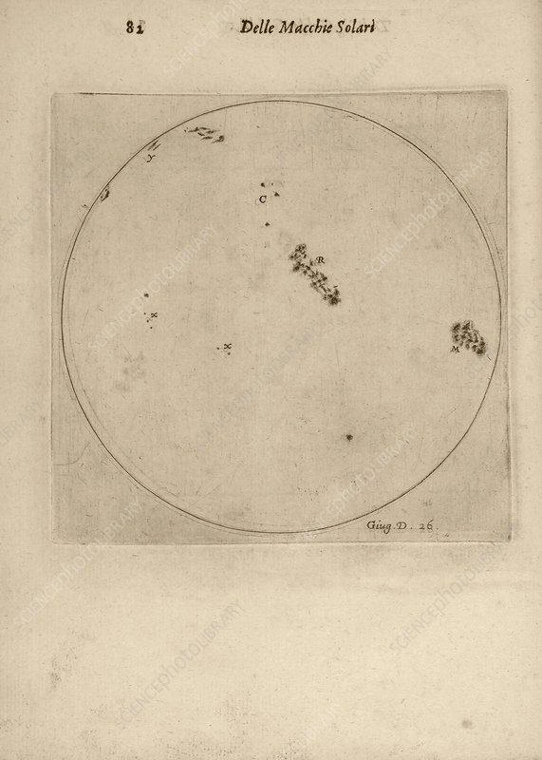
Οι ηλιακές κηλίδες
Η αλλαγή θέσης των ηλιακών κηλίδων είναι ένδειξη ότι ο ήλιος περιστρέφεται γύρω από τον άξονα του, όπως και η γη.
https://www.sciencephoto.com/media/721200/view/galileo-s-observation-of-sunspots-1613

Slide 13
Ο Γαλιλαίος είχε προσπαθήσει πολλές φορές να φύγει από το πανεπιστήμιο, ώστε να εξασφαλίσει καλύτερες απολαβές και απαλλαγή από τη διδασκαλία:
Ήλπιζε ότι θα παρέκαμπτε την Πανεπιστημιακή ιεραρχία, όπου οι μαθηματικοί θεωρούνταν υποδεέστεροι των φιλοσόφων.
Τα μαθηματικά χρησίμευαν μόνο στην ποσοτική περιγραφή των φαινομένων, ενώ η φιλοσοφία μελετούσε τις πραγματικές αιτίες τους.
Πριν το 1610 οι προσπάθειες του Γαλιλαίου να μετακινηθεί στην αυλή των Μεδίκων είχαν αποτύχει.
Ο Γαλιλαίος έγινε φιλόσοφος και μαθηματικός του μεγάλου δούκα της Τοσκάνης επειδή οι Μέδικοι εντυπωσιάστηκαν από τις ανακαλύψεις του με το τηλεσκόπιο.

Slide 14
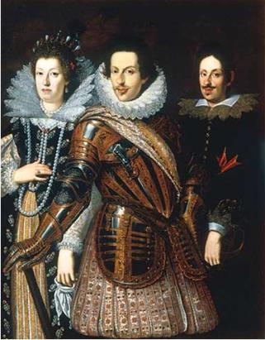
Οι Μέδικοι και οι δορυφόροι του Δία
Στην αφιέρωση του Αγγελιοφόρου των άστρων στον Κόζιμο Β΄, ο Γαλιλαίος συνδέει τα «Μεδίκεια Άστρα» με τις αρετές του Κόζιμο.
Σύμφωνα με τον Γαλιλαίο, ο Κόζιμο απέκτησε τις αρετές του απευθείας από τον Δία, ο οποίος βρισκόταν ακριβώς πάνω από τον ορίζοντα τη στιγμή της γέννησής του.
https://en.wikipedia.org/wiki/House_of_Medici#/media/File:Cosimo_ii_de'_medici_adn_two.jpg

Slide 15
Η μεθοδολογία του Γαλιλαίου
Έχει αμφίθυμη στάση απέναντι στις παρατηρήσεις. Μερικές φορές υποστηρίζει ότι η λογική υπερτερεί της μαρτυρίας των αισθήσεων.
Εξετάζει ιδανικές καταστάσεις, που δεν υπάρχουν στη φύση. Στη συνέχεια λαμβάνει υπόψη τις συνθήκες που επικρατούν στον πραγματικό κόσμο (π.χ., την τριβή).
Η μελέτη της φύσης βασίζεται στα μαθηματικά.

Slide 16

Ο Δοκιμαστής (1623)
«Η φιλοσοφία είναι γραμμένη στο μεγάλο βιβλίο της φύσης, το οποίο είναι πάντα ανοικτό μπροστά στα βλέμματά μας. Όμως το βιβλίο δεν μπορεί να γίνει κατανοητό, εκτός εάν μάθουμε πρώτα να κατανοούμε τη γλώσσα και να διαβάζουμε το αλφάβητο στο οποίο έχει γραφεί. Είναι γραμμένο στη γλώσσα των μαθηματικών, και οι γλωσσικοί χαρακτήρες είναι τρίγωνα, κύκλοι και άλλα γεωμετρικά σχήματα, χωρίς τα οποία είναι ανθρωπίνως αδύνατον να κατανοηθεί έστω και μία λέξη».

Slide 17
Μαθηματικά και νόμοι της φύσης
Στόχος της φυσικής φιλοσοφίας είναι η μαθηματική διατύπωση των νόμων της φύσης (π.χ., του νόμου για την ελεύθερη πτώση).
Ο νόμος του Γαλιλαίου για την πτώση των σωμάτων δεν ισχύει στον πραγματικό κόσμο, αλλά σε έναν εξιδανικευμένο κόσμο (π.χ., στο κενό).

Slide 18
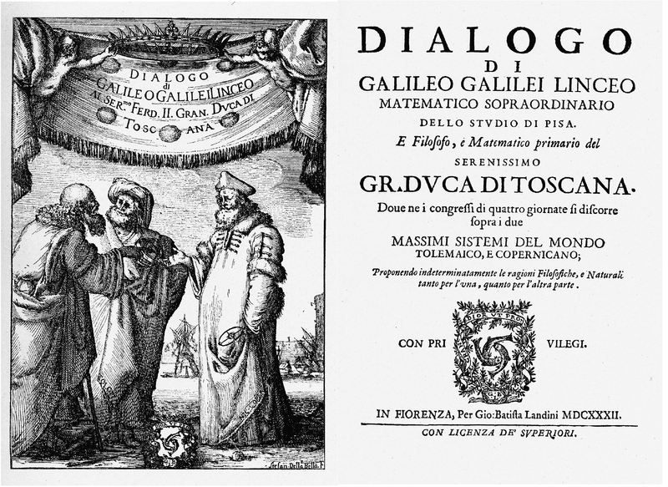
Διάλογος για τα Δύο Κύρια Συστήματα του Κόσμου, Πτολεμαϊκό και Κοπερνίκειο (1632)

Slide 19
Στον Διάλογο ο Γαλιλαίος:
Αγνοεί τα αστρονομικά συμπεράσματα του Κέπλερ.
Αγνοεί την αναγκαιότητα των επίκυκλων. Θεωρεί ότι όλοι οι πλανήτες κινούνται σε ομοιόμορφες κυκλικές τροχιές.

Slide 20
Ο διάλογος λαμβάνει χώρα ανάμεσα σε 3 συνομιλητές:
τον Σιμπλίκιο – εκφράζει την Αριστοτελική άποψη.
τον Σαλβιάτι – εκφράζει τις απόψεις του Γαλιλαίου.
τον Σαγκρέντο – είναι ουδέτερος παρατηρητής.
Στην 1^{η} μέρα του Διαλόγου αίρεται η διάκριση μεταξύ γήινης και ουράνιας περιοχής.
Υπάρχει ένα είδος ύλης και, συνεπώς, ένα μόνο είδος φυσικής κίνησης. Οι αρχές της κίνησης πρέπει να ισχύουν για όλα τα σώματα του σύμπαντος.
Notes:
20

Slide 21
Στην 2^{η} μέρα του Διαλόγου ο Γαλιλαίος επιχειρεί να επιλύσει τα φυσικά προβλήματα που προκύπτουν εξαιτίας της κίνησης της γης.
Το κύριο πρόβλημα είναι το εξής: Γιατί τα σώματα πέφτουν με τον ίδιο τρόπο με τον οποίο θα έπεφταν αν γη ήταν ακίνητη;
Η λύση του προβλήματος είναι η αρχή της (κυκλικής) αδράνειας.
Στην 3^{η} μέρα του Διαλόγου εξετάζονται τα φαινόμενα που σχετίζονται με την περιστροφή της γης γύρω από τον ήλιο.
Στην 4^{η} μέρα του Διαλόγου αναλύεται το φαινόμενο των παλιρροιών.
Notes:
21

Slide 22
Η μελέτη της κίνησης
Το 1603 ο Γαλιλαίος αρχίζει να μελετά την επιτάχυνση.
Χρησιμοποιεί τη γεωμετρία για να αναπαραστήσει την ομαλά επιταχυνόμενη κίνηση.
Θεωρεί ότι ελεύθερη πτώση είναι μια περίπτωση ομαλά επιταχυνόμενης κίνησης.
Νόμος της ελεύθερης πτώσης
τον διατυπώνει το 1604, τον αναφέρει το 1632 στον Διάλογο, και τον αναπτύσσει στις Δύο Νέες Επιστήμες (1638)

Slide 23

Οι θέσεις του Γαλιλαίου για την κίνηση παρουσιάζονται στο τελευταίο του βιβλίο: Συζητήσεις και μαθηματικές αποδείξεις περί των δύο νέων επιστημών (1638).
Το βιβλίο πραγματεύεται:
την ομαλά επιταχυνόμενη κίνηση
την αδρανειακή κίνηση
τις σύνθετες κινήσεις

Slide 24
Το βιβλίο γράφεται όταν ο Γαλιλαίος είναι σε κατ’ οίκον περιορισμό από την Ιερά Εξέταση.
Εκδίδεται στην Ολλανδία.
Είναι γραμμένο ως διάλογος ανάμεσα σε 3 συνομιλητές:
Σαλβιάτι – Εκφράζει τις απόψεις του Γαλιλαίου.
Σιμπλίκιο – Εκφράζει την Αριστοτελική άποψη.
Σαγκρέντο – Είναι ουδέτερος παρατηρητής.

Slide 25
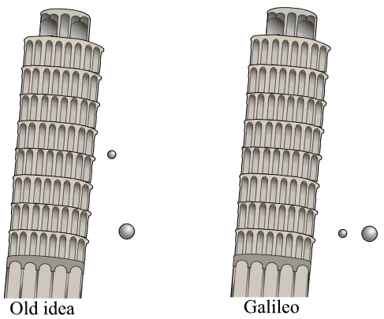
Ο μύθος του Πύργου της Πίζας
Ο Γαλιλαίος αντιτίθεται στη θέση του Αριστοτέλη ότι η ταχύτητα των σωμάτων που πέφτουν είναι ανάλογη προς το βάρος τους.
Ωστόσο, δεν υπάρχουν αξιόπιστα τεκμήρια που να δείχνουν ότι ο Γαλιλαίος έκανε το περίφημο πείραμα από την κορυφή του Πύργου της Πίζας.
https://commons.wikimedia.org/wiki/File:Pisa_experiment.png

Slide 26
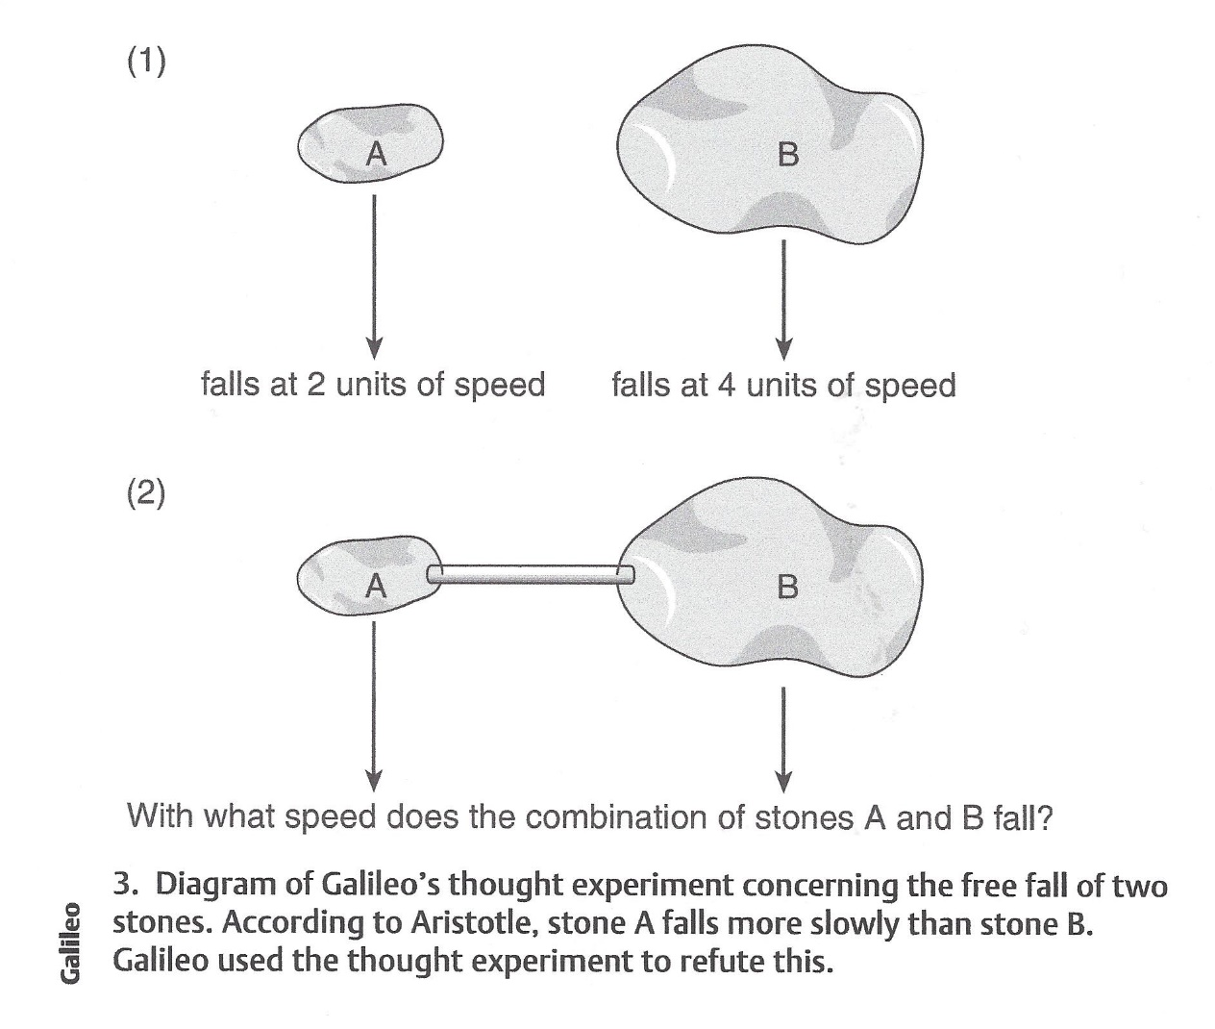
Το νοητικό πείραμα του Γαλιλαίου για την ελεύθερη πτώση (Συζητήσεις και μαθηματικές αποδείξεις περί των δύο νέων επιστημών, εκδ. 1914, σ. 63)
Το σχήμα είναι από το βιβλίο του S. Drake, Galileo: A Very Short Introduction (Oxford University Press, 2001), σ. 18.

Slide 27
Οι δύο νέες επιστήμες
Η 1η νέα επιστήμη αφορά τη δομή της ύλης και την αντοχή υλικών.
Θέτει ερωτήματα για τη φύση της ύλης, τη συνοχή των σωμάτων, την αντοχή των σωμάτων, κτλ.
Η 2η νέα επιστήμη αφορά την κίνηση.
Οι βασικές έννοιες που χρησιμοποιεί είναι η επιτάχυνση και ο χρόνος.
Οι δύο νέες επιστήμες συναπαρτίζουν τη μηχανική.

Slide 28
« Λέμε ότι μια κίνηση είναι … ομαλά επιταχυνόμενη, όταν, ξεκινώντας από κατάσταση ηρεμίας, η ταχύτητα (celeritatis momenta) αποκτά ίσες προσαυξήσεις σε ίσους χρόνους.» (Galileo, Dialogues Concerning Two New Sciences, Dover, 1914, σελ. 169)
Ο Γαλιλαίος δείχνει ότι αυτός ο ορισμός της επιτάχυνσης είναι χρήσιμος για την περιγραφή της πραγματικής κίνησης ενός σώματος που πέφτει.
Αποδεικνύει ότι η αύξηση της ταχύτητας είναι ανάλογη προς το χρόνο και όχι προς το διανυόμενο διάστημα.

Slide 29
Μαθηματική απόδειξη της σχέσης ανάμεσα στην απόσταση και το χρόνο (Galileo, Dialogues Concerning Two New Sciences, σελ. 176)
AC, AI, ΑΟ: χρόνος πτώσης
BC, FΙ, PΟ: η ταχύτητα στο αντίστοιχο χρονικό διάστημα
Αν ένα σώμα εκτελεί ελεύθερη πτώση από το Α στο C, τότε BC θα είναι η μέγιστη ταχύτητα, ενώ το ορθογώνιο ACΕD αναπαριστά την απόσταση που θα έχει διανύσει.
Αν το σώμα συνεχίσει να κινείται, από το C στο Ι θα καλύψει τριπλάσια απόσταση από αυτήν που είχε διανύσει από το Α στο C.
Αν το σώμα κινηθεί από το I στο O, θα καλύψει πενταπλάσια απόσταση.
Η απόσταση που διανύει το σώμα σε διαδοχικά χρονικά διαστήματα είναι ανάλογη με τους περιττούς αριθμούς 1, 3, 5, ενώ η συνολική απόσταση που διανύεται αυξάνει όπως το τετράγωνο του χρόνου (1, 4, 9, 16).

Slide 30
Θα μπορούσε να δείξει ότι η επιτάχυνση μιας πέτρας που πέφτει από έναν πύργο παραμένει σταθερή κατά τη διάρκεια της πτώσης;
Όχι: το πείραμα είναι αδύνατο να πραγματοποιηθεί με τα μέσα που ήταν διαθέσιμα στον Γαλιλαίο.
Θεωρεί ότι η ελεύθερη πτώση είναι ειδική περίπτωση της κίνησης σε ένα λείο κεκλιμένο επίπεδο.
Επομένως, αν ένα σφαιρικό σώμα κινείται με σταθερή επιτάχυνση σε ένα κεκλιμένο επίπεδο, τότε πρέπει να κινείται με τον ίδιο τρόπο και όταν πέφτει ελεύθερα.

Slide 31
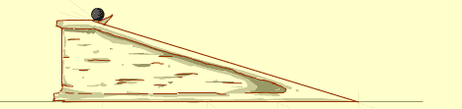
Πειράματα σε κεκλιμένο επίπεδο
Αφήνει μια σφαίρα να κυλήσει προς τα κάτω, σε ένα επίπεδο με πολύ ελαφρά κλίση, και καταγράφει τις θέσεις της μετά από ίσους χρόνους.
Διαπιστώνει ότι οι διαδοχικές μέσες ταχύτητες ακολουθούν τους αριθμούς 1, 3, 5, 7, …
Μετράει τις αποστάσεις από το σημείο εκκίνησης και βλέπει ότι ακολουθούν τους αριθμούς 1, 4, 9, 16, …
Δηλαδή οι αποστάσεις από το σημείο εκκίνησης είναι ανάλογες με τα τετράγωνα των χρόνων που έχουν παρέλθει.

Slide 32
«Πήραμε ένα κομμάτι ξύλο … [σ]την επάνω άκρη κάναμε μια τομή και δημιουργήσαμε ένα αυλάκι … το [οποίο] επενδύσαμε με μια περγαμηνή, και το γυαλίσαμε για να γίνει όσο το δυνατόν πιο λείο, ώστε να κυλάει μια εντελώς στρογγυλή και λεία σφαίρα κατασκευασμένη από τον σκληρότερο χαλκό. Αφού τοποθετήσαμε το κομμάτι ξύλου σε κεκλιμένη θέση … αφήσαμε τη σφαίρα να κυλήσει στο αυλάκι, σημειώνοντας … τον χρόνο που χρειάστηκε για να ολοκληρώσει την κάθοδο. ... Αφού εκτελέσαμε αυτή τη διαδικασία μέχρι να σιγουρευτούμε για την αξιοπιστία της, αφήσαμε κατόπιν τη σφαίρα να κυλήσει μόνο στο ένα τέταρτο του μήκους του αυλακιού. Μετρώντας τον χρόνο καθόδου, βρήκαμε ότι είναι ακριβώς το μισό του προηγούμενου. Μετά εργαστήκαμε με άλλες αποστάσεις, συγκρίνοντας τον χρόνο [που απαιτήθηκε] για το συνολικό μήκος με αυτόν [που απαιτήθηκε] για το μισό, ή για τα δύο τρίτα, ή για τα τρία τέταρτα ή για όποιο άλλο κλάσμα. Σε αυτά τα πειράματα που επαναλήφθηκαν εκατό φορές βρίσκαμε πάντοτε πως οι λόγοι των αποστάσεων ήταν ανάλογοι με τους λόγους των τετραγώνων των χρόνων και αυτό ήταν αληθές για κάθε κλίση που είχε το αυλάκι» (Galileo, Dialogues Concerning Two New Sciences, σελ. 178-179).

Slide 33
«Για τη μέτρηση του χρόνου, χρησιμοποιήσαμε ένα μεγάλο δοχείο με νερό το οποίο τοποθετήσαμε σε κάποιο ύψος. Στον πυθμένα του δοχείου προσαρμόστηκε ένας σωλήνας μικρής διαμέτρου από τον οποίο έβγαινε ένας λεπτός πίδακας νερού. Συλλέγαμε το νερό που αντιστοιχούσε σε κάθε κάθοδο σε ένα μικρό κύπελλο ... και ζυγίζαμε το νερό σε μια ζυγαριά ακριβείας. Οι λόγοι των βαρών αντιστοιχούσαν στους λόγους των χρόνων» (Galileo, Dialogues Concerning Two New Sciences, σελ. 178-179).
Βλ. και https://www.youtube.com/watch?v=ZBr8Q2ROX9s

Slide 34
Μέτρηση: η νέα βάση της επιστήμης
Ο Γαλιλαίος δεν αναζητά αίτια αλλά ποσοτικούς νόμους.

Slide 35
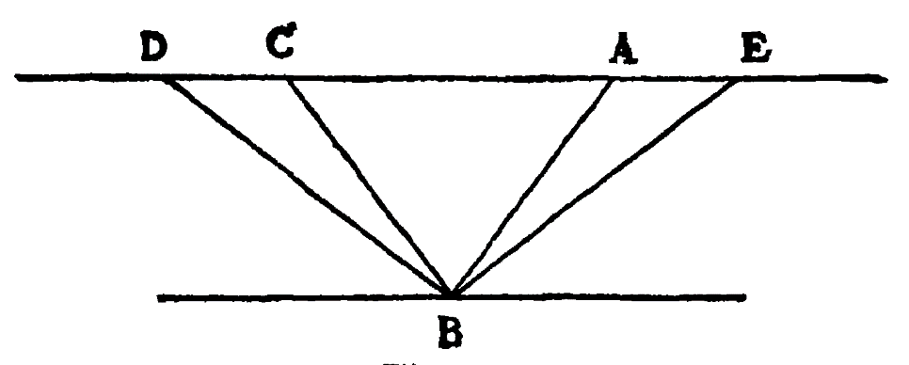
Η αρχή της «αδράνειας»
«[Η] ταχύτητα που αποκτά ένα σώμα θα συνεχίζει να διατηρείται όσο δεν υπάρχουν αιτίες που προκαλούν επιτάχυνση ή επιβράδυνση, και αυτό είναι μια κατάσταση που ισχύει μόνο σε οριζόντια επίπεδα. Γιατί στην περίπτωση [της κίνησης προς τα κάτω] που τα επίπεδα είναι κεκλιμένα υπάρχει η αιτία της επιτάχυνσης, ενώ [στην κίνηση προς τα επάνω] πάλι σε κεκλιμένα επίπεδα υπάρχει επιβράδυνση. Από τα παραπάνω προκύπτει ότι η κίνηση σε οριζόντια επίπεδα [χωρίς τριβή] είναι αέναη» (Galileo, Dialogues Concerning Two New Sciences, σελ. 215).

Slide 36
Πώς αντιμετώπισε ο Γαλιλαίος τα προβλήματα του Κοπερνίκειου συστήματος;
Η αρχή της (κυκλικής) αδράνειας:
«Συμβαδίζοντας με τη γη είναι η αρχέγονη και αιώνια κίνηση στην οποία συμμετέχει … [κάθε σώμα] ως γήινο αντικείμενο, κίνηση την οποία έχει από τη φύση του και θα τη διατηρεί παντοτινά» (Galileo, Dialogue Concerning the Two Chief World Systems, Univ. of California Press 1967, σελ. 177-178).
Δεν χρησιμοποιεί τη λέξη «αδράνεια» ούτε και την αρχή της αδράνειας με τη σημερινή της σημασία.
Διατηρεί ένα στοιχείο της παλιάς κοσμολογίας:
Tα σώματα μπορεί να κινούνται επ’ άπειρον μόνο κυκλικά.

Slide 37
Μια νέα αντίληψη για την κίνηση
Ωστόσο, η θεωρία του Γαλιλαίου διαφέρει από την Αριστοτελική αντίληψη που συνδέει την κίνηση με την ίδια την ουσία των σωμάτων.
Για τον Γαλιλαίο, η κίνηση είναι μια κατάσταση στην οποία βρίσκονται τα σώματα:
«Διότι αναλογιστείτε το εξής: Η κίνηση, σε σχέση με τα αντικείμενα που δεν κινούνται, υφίσταται μόνο εφόσον συντελείται· και σε αντικείμενα που συμμετέχουν εξ ίσου σε οποιαδήποτε κίνηση αυτή δεν είναι εμφανής και είναι σαν να μην υπάρχει».
Η κίνηση (όπως και η ηρεμία) δεν απαιτεί αίτιο. Αίτιο απαιτείται μόνο για τις μεταβολές της κίνησης.

Slide 38
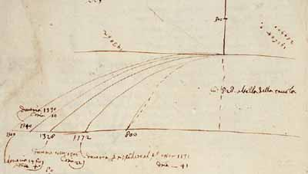
Σύνθετες κινήσεις
Τα σώματα μπορεί να συμμετέχουν ταυτόχρονα σε πολλές κινήσεις. Καμία δεν παρεμποδίζει την άλλη και συνδυάζονται αρμονικά.
Κίνηση βλημάτων (παραβολική τροχιά):
Η οριζόντια κίνηση των βλημάτων συνδυάζεται με την ομαλά επιταχυνόμενη πτώση τους προς τη γη.
folio 116v, vol. 72, Galilean manuscripts, 1608

Slide 39
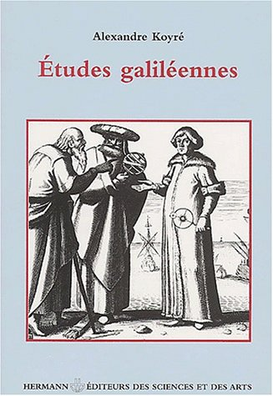

Πορτρέτα του Γαλιλαίου

Slide 40
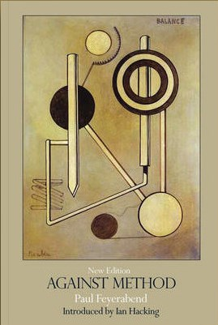

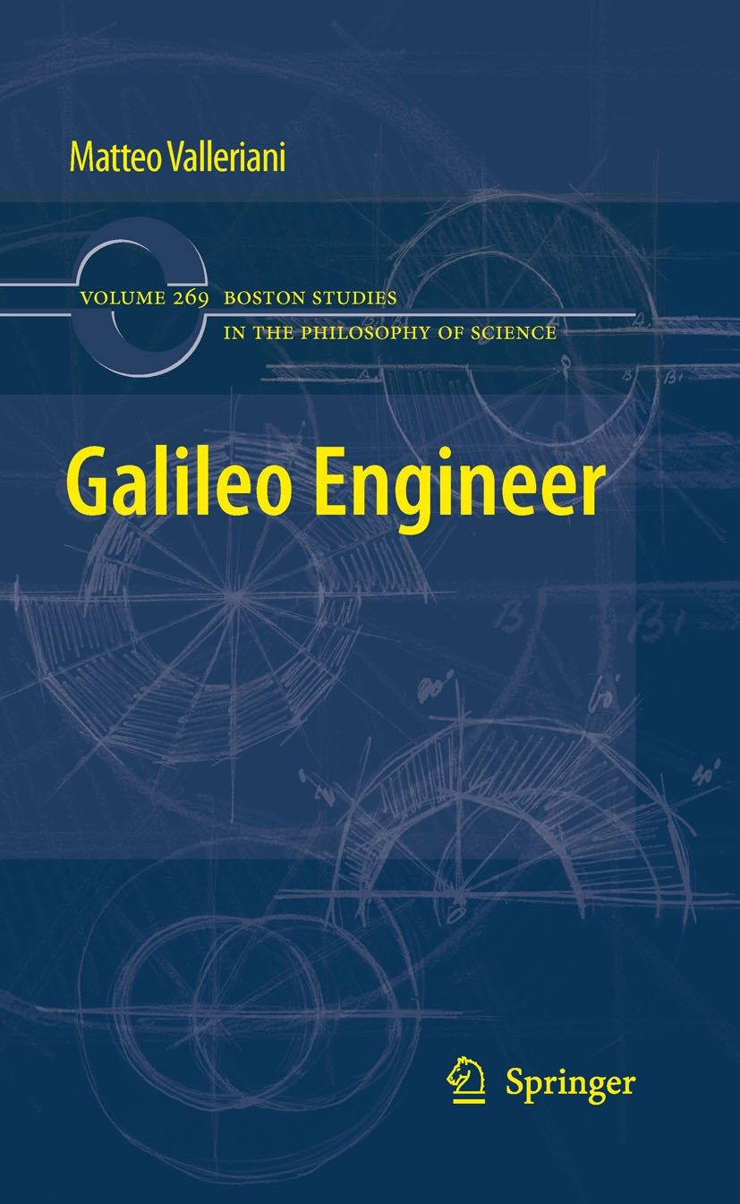
Πορτρέτα του Γαλιλαίου

Slide 41
Γαλιλαίος: Η Μάχη στην Αυγή της Σύγχρονης Επιστήμης
https://vimeo.com/90314244

